Slide 1
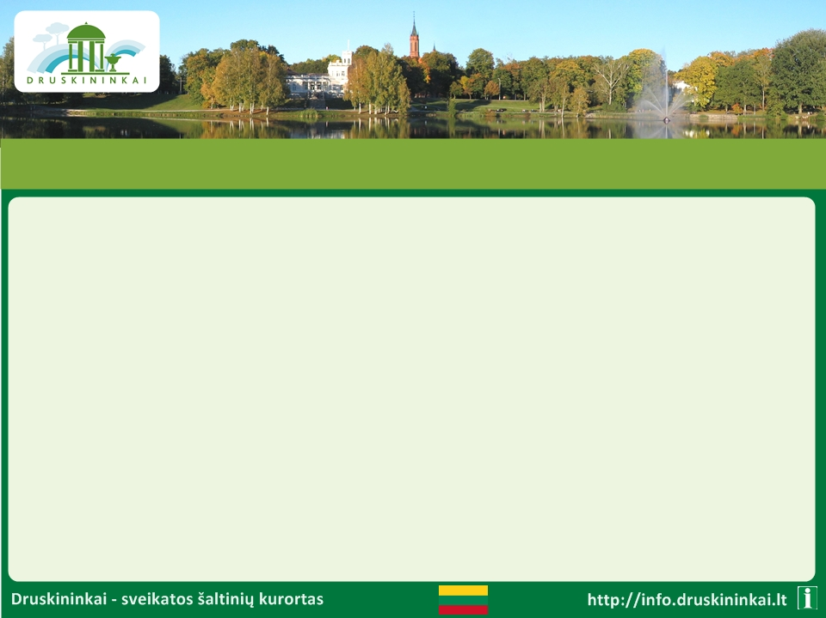
DRUSKININKŲ KURORTAS
2017–2018 m.
(I ketvirtis)
TURIZMO STATISTIKA*
*Statistikos departamento duomenimis

Slide 7
+14,8 proc.

Slide 8
+110,7 proc.

